Slide 1

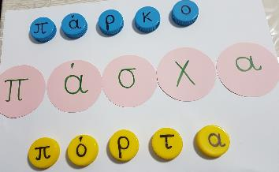
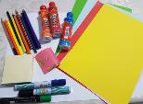
Η φαντασία μας δημιουργεί!
Τα γράμματα γίνονται ζωγραφιά!
Το Πάσχα πλησιάζει!!! Βρέστε από ποια φωνούλα αρχίζει η λέξη Πάσχα (Π και όχι γράμμα Πι).
Πέστε στη μαμά ή στο μπαμπά άλλες λέξεις που αρχίζουν από τη φωνούλα (Π).
Διαλέξετε μία λέξη που βρήκατε και οι γονείς σας τη γράφουν στο χαρτί.
Αντιγράψτε τα γράμματα της λέξης σας (1 λέξη) σε πλαστικά πώματα γάλακτος ή σε χαρτόνια διαφόρων χρωμάτων ή σε χαρτί σημειώσεων.
Πάσχα
πάρκο
πόρτα
πάρκο

Slide 2
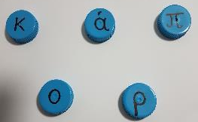


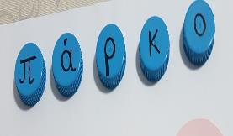
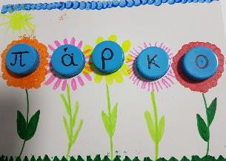
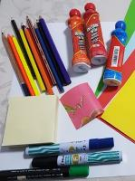
Ανακατέψετε τα γράμματα της λέξης σας και βάλτε τα στη σωστή σειρά βλέποντας την καρτέλα.
Κολλήστε τη λέξη σας (πώματα ή χαρτί) σε άσπρη κόλλα ή χαρτόνι.
Τα γράμματα της λέξης σας γίνονται ζωγραφιά. Η φαντασία σας τα μεταμορφώνει σε λουλούδια, σε αυτοκίνητα ή ότι άλλο εσείς θέλετε.
Ζωγραφίστε την επέκταση χρησιμοποιώντας χρωματιστά μολύβια ή παστέλ, ή μαρκαδόρους ή νερομπογιές.
Γράψετε ένα τίτλο για τη ζωγραφιά σας.
Καλή επιτυχία!!!
πάρκο

